Slide 1
PROGRAMA DIA WORKSHOP por Svetlana Ivanovic Teen Challenge Serbia (Desafio Jovem – Sérvia) A equipe do Curso de Treinamento do Desafio Jovem T515.01 iTeenChallenge.org

Slide 2
1. O que é exatamente um Programa Dia?
É um programa organizado de tal forma que os alunos freqüentam as instalações / escritórios do Desafio Jovem durante o dia e permanecem em suas próprias casas durante a noite.

Slide 3
2. QUAIS SÃO AS PRINCIPAIS RAZÕES PARA INICIAR UM PROGRAMA DIA?
Quando nós ainda não temos instalações residenciais.
Antes de iniciar um programa residencial quando queremos aprender os conceitos básicos de reabilitação e a dinâmica entre as pessoas, quando nós não temos ainda experiência suficiente.

Slide 4
2. QUAIS SÃO AS PRINCIPAIS RAZÕES PARA INICIAR UM PROGRAMA DIA?
Quando não temos um programa residencial para um gênero (masculino ou feminino)

Slide 5
3. O que precisamos para iniciar um programa DIA?
É uma operação de ‘custo muito baixo' e é fácil de se iniciar, especialmente em situações financeiras difíceis para o início quando o Desafio Jovem está apenas começando a se estabelecer em um país ou em uma cidade!
Você precisa:
> uma sala de aula (onde poderia estar, ao mesmo tempo, as suas instalações para o café-convívio).
Tem que ser na cidade.
> um membro da equipe (professor do programa)
> Voluntários > VOCÊ— o diretor

Slide 6
4. NO QUE CONSISTE UM PROGRAMA DIA?
Um programa Dia é constituído de elementos semelhantes aos de um programa residencial Desafio Jovem:
Programação diária estruturada
Currículo do Desafio Jovem
Grupos de “Living Free” - Vivendo Livremente (o Turning Point – o Ponto de Transformação
Aconselhamento
Atividades Sociais
Trabalho
Gráfico mensurável do progresso do aluno (O programa é dividido em fases)

Slide 7
5. COM O QUÊ A PROGRAMAÇÃO DIÁRIA DO "PROGRAMA DIA“ SE PARECE?
Os alunos fazem o café da manhã em casa e são trazidos para o programa por alguém da família.
O horário do encontro não deve ser muito cedo, mas também não deve ser muito tarde! Sugerimos começar às 8:00 ou 9:00 horas da manhã.

Slide 8
C. Amostra de uma PROGRAMAÇÃO DIÁRIA
Horário de chegada = 30 minutos hora do café
30 minutos - oração da manhã
Aulas / aconselhamento / "A Hora da luz" (1 ½ - 2 horas)
Pausa
Almoço (eles trazem almoço embalado de casa)

Slide 9
C. Amostra de uma PROGRAMAÇÃO DIÁRIA
Tarde:
trabalho (limpeza do escritório / jardinagem / trabalhos administrativos de pequeno porte)
terapia criativa (aquarelas, escrita criativa, música)
Atividades sociais:
jogos
lição de casa
leitura
visita a algum lugar cuidadosamente escolhido como igreja / parque, etc.
Momento de adoração do aluno e oração.

Slide 10
C. Amostra de uma PROGRAMAÇÃO DIÁRIA
Noite:
Os estudantes podem ser apanhados por um membro da família às 5:00 ou 6:00 horas da tarde, com um acordo claro feito em conjunto, a respeito de como eles irão passar a noite. O acordo pode ser verbalmente estabelecido entre o funcionário / aluno / membro da família no momento da partida.

Slide 11
6. COMO SE APRESENTA A programação semanal DO PROGRAMA DIA?
Segunda-feira
Currículo do Desafio Jovem - trabalho pela manhã e à tarde
Terça-feira
“Living Free” - Vivendo Livremente (o Turning Point – o Ponto de Transformação – atividades sociais pela manhã e à tarde
Quarta-feira
Manhã de aconselhamento ou "A Hora da luz" / trabalho na parte da tarde trabalho
Quinta-feira
Currículo do Desafio Jovem – trabalho de terapia criativa pela manhã e à tarde
Sexta-feira
Currículo do Desafio Jovem – momento para a adoração e oração - pela manhã e à tarde
Sábado
Dia com voluntários e em casa
Domingo
Participar do culto de domingo na Igreja, e em seguida, casa

Slide 12
7. PROGRAMAÇÃO PARA O FINAL DE SEMANA
Fins de semana devem ser planejados antecipadamente com a família dos alunos e voluntários.
A manhã de sábado pode ser no escritório, mas em ambiente descontraído
O almoço e metade do período da tarde com voluntários ... noite em casa, incluindo um telefonema para o conselheiro
Manhã de domingo - participar do culto na Igreja (com um membro da família)
Tarde do domingo - aluno estará em casa descansando

Slide 13
8. USANDO VOLUNTÁRIOS
Os voluntários deverão ser cuidadosamente escolhidos a partir casais cristãos estáveis ​​/ amigos que já tenham algum conhecimento dos princípios do Desafio Jovem para reabilitação.
CADERNO PARA OS VOLUNTÁRIOS com instruções, tais como ... não dar dinheiro aos alunos, não sobrecarregar os alunos com 'teologias profundas ", não lhes permitir o uso do telefone em nenhum momento.

Slide 14
9. Entrevistando potenciais alunos
Peça e obtenha um acordo claro através do qual o futuro aluno está totalmente disposto a se submeter à autoridade ‘controladora’ dos pais / cônjuge / amigo.
Estabeleça que a pessoa que vai agir como ‘controladora’, mesmo durante o tempo em que ele/ela estiver fora das instalações do Desafio Jovem, é uma parceira no programa e deve ser tratada como parte da autoridade do programa.
Discuta e estabeleça um acordo a respeito de possíveis períodos de ausência (se alguém do Desafio Jovem virá e permanecerá com o aluno em sua casa durante todo o período, ou o aluno irá para a casa de um amigo do Desafio Jovem, ou ficará em um hospital).

Slide 15
9. Entrevistando potenciais alunos
Faça um plano específico e em detalhes sobre a transferência do hospital (com quem, como, quando, etc)
Tenha o contrato do programa normal do Desafio Jovem com o futuro aluno, com ênfase em: restrição total a telefonemas, isolamento de todo o tipo de amigos, atividades sociais limitadas (sem passeios durante a noite), controle
Estabeleça um acordo de que nenhum outro medicamento será tomado durante o programa
Estabeleça um acordo sobre as restrições ao cigarro, embora você não consiga ter um controle total sobre isto

Slide 16
10. Entrevista com os pais / cônjuge / AMIGOS
Faça um acordo claro com a pessoa responsável pelo "controler" sobre a cooperação sincera e completa com o programa e com a equipe do Desafio Jovem
Repita os resultados da entrevista com o aluno - ponto por ponto (mencionados acima)
Assinar contrato com o pai/mãe (DEVERÃO SER OBRIGADOS A NÃO ESCONDER QUAISQUER ERROS DO ALUNO, DEVERÃO REMOVER TODOS OS MEDICAMENTOS DA CASA, NÃO DEVERÃO DAR DINHEIRO AO ESTUDANTE, DEVERÃO CONTROLAR O TELEFONE, SEM BEBIDA ALCOÓLICA)

Slide 17
11. Quais são os pontos fracos de um programa dia?
Desconhecidos "jogos" entre as pessoas responsáveis pelo ‘controle’ e o aluno que estejam estão ocorrendo em casa
Mecanismo de controle e disciplina não podem ser completamente aplicados
Atividades com apenas um membro da equipe podem se tornar muito entediantes

Slide 18
12. QUAIS SÃO OS PERIGOS DO PROGRAMA DIA?
A pessoa responsável pelo ‘Controle’ em casa está escondendo que o aluno ainda está tendo contato com velhos amigos – POSSÍVEL POSSE/ USO DE DROGAS NAS DEPENDÊNCIAS DO DESAFIO JOVEM
Aluno não está devidamente controlado para o tabaco / medicação - possível distribuição de cigarros / medicação para outras pessoas que têm o controle adequado
Se o programa for misto (masculino e feminino) - possíveis relações destrutivas e ‘jogos’

Slide 19
13. Quem não pode ser admitido?
Viciados que são considerados casos extremamente pesados
Viciados que não têm uma pessoa que possa atuar como a pessoa a exercer o ‘controle’
Viciados cuja pessoa que exerce o ‘controle’ não é confiável o suficiente ou tem uma dependência de álcool / medicamentos
Viciados cuja pessoa que exerce o ‘controle’ é confiável, mas outros membros da família do viciado não são

Slide 20
14. SUCESSO DO PROGRAMA DIA NA SÉRVIA
Nós ainda temos relacionamentos com muitos dos que passaram pelo programa Dia do Desafio Jovem antes de começarmos o programa residencial do Desafio Jovem.
Aqui estão três histórias de sucesso

Slide 21
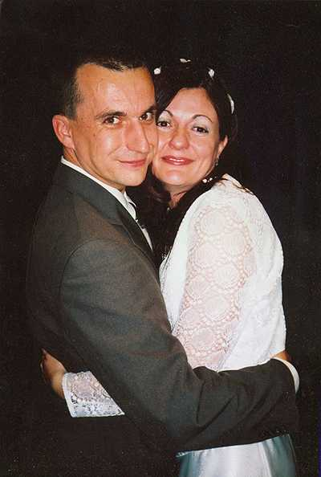
Djoka e Daca são graduados do Programa Dia
Hoje eles estão casados e vivem um casamento feliz, e ambos estão no ministério
Djoka é um membro da equipe do programa do Desafio Jovem para mulheres
Daca está ensinando sobre a prevenção do Desafio Jovem nas escolas e é responsável por uma das pequenas empresas do Desafio Jovem

Slide 22
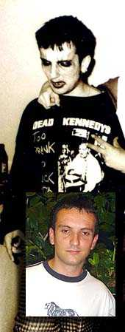
DRAGO
Graduado do Programa Dia do Desafio Jovem

Slide 23
Informações para Contatos
Desafio Jovem Servia Diretor: Sasa Ivanovic Brace Ribnikar 59 Novi Sad, VOJVODINA 21000 Servia Fone: +381-21-540-578 Email: sasa.ivanovic@neobee.net Website: www.raskrsce.org.rs

Slide 24
Informações para Contatos
Desafio Jovem Global
www.Globaltc.org
www.iTeenChallenge.org

